Slide 1


MEDI
EL MAFÍFER
Autor pictogrames: Sergio Palao Procedència: ARASAAC (http://arasaac.org) Licència: CC (BY-NC-SA)
Propietat: Gobierno de Aragón Editat: Fundación ADIMIR.

Slide 2

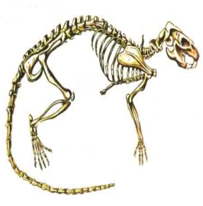
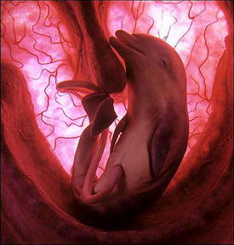
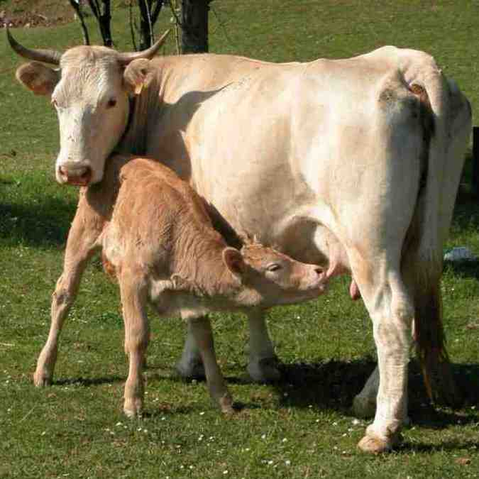
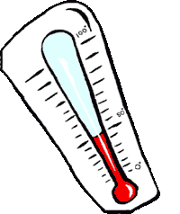
CARACTERÍSTIQUES DELS MAMÍFERS
Els mamífers són vertebrats (tenen esquelet).
Neixen del ventre de la seva mare.
Quants són petits s'alimenten de la llet materna.
La temperatura interna del seu cos és de. 34 ˚a 38˚

Slide 3
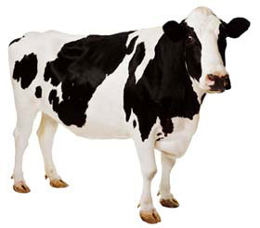
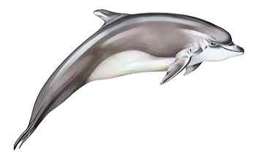
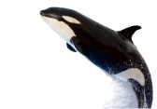

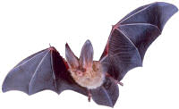
La majoria són terrestres, com el cavall, la vaca, el tigre...
El dofí i la balena són els únics mamífers que viuen a l’aigua.
El ratpenat és l’únic mamífer que pot volar.
ELS HUMANS TAMBÉ SÓM MAMÍFERS.

Slide 4
EL COS DELS MAMÍFERS
El cos dels mamífers es divideix en tres parts:
El cap
El tronc
La cua

Slide 5
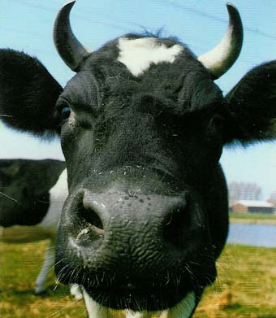
EL CAP
Dues orelles
Dos ulls
Llavis
Per succionar llet durant la lactància
Dos orificis nasals

Slide 6
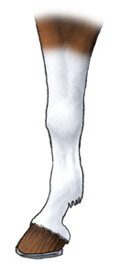
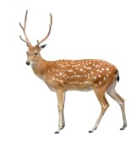
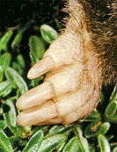
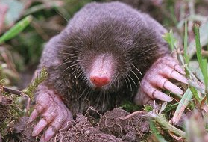
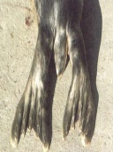
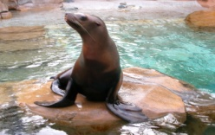
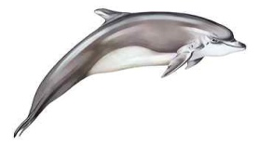
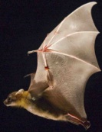
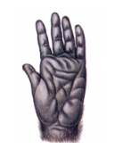
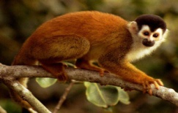
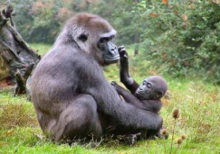
EL TRONC
Generalment, els mamifers tenen 4 extremitats .
Les extremitats poden servir per:
Caminar
Excavar
Nedar
Volar
Agafar coses

Slide 7
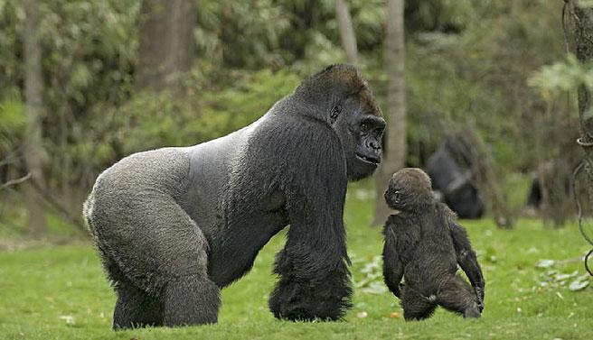
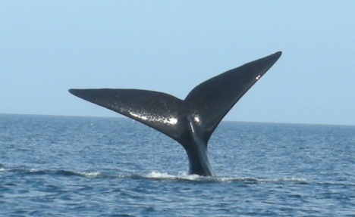
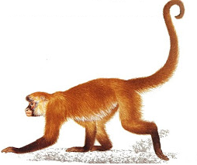
LA CUA
Hi ha mamífers que no tenen cua, com el goril·la.
Pot tenir forma d’aleta, com és el cas de la balena.
Hi ha animals que fan servir la cua per agafar-se a les branques, com el mico aranya.

Slide 8
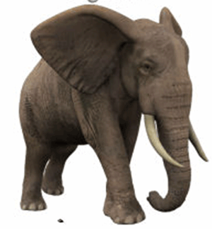
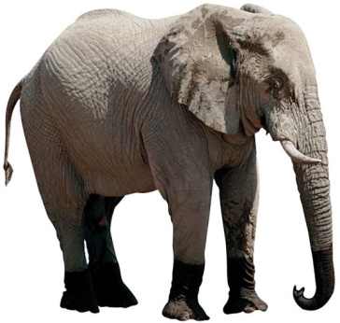



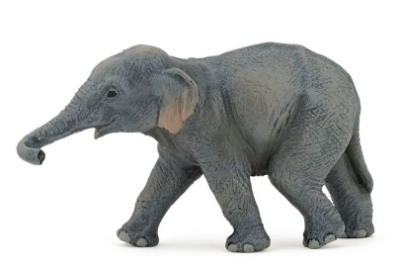
LA REPRODUCCIÓ DELS MAMÍFERS
Per formar una nova criatura s'aparellen dos mamífers (mascle i femella) de la mateixa espècie.

Slide 9
CLASSES
DE
MAMÍFERS
Els mamífers es clasifiquen en tres grups diferents
segons
la seva reproducció

Slide 10
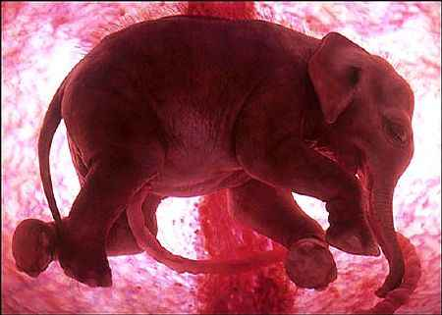
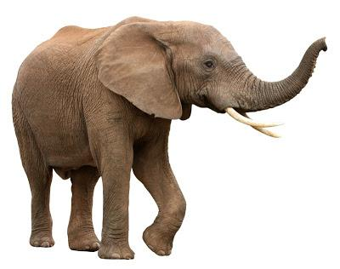
Placentaris.
Durant l’embaràs, el fetus es forma dins del ventre de la mare. I quan la cria està desenvolupada, neix i surt a l’exterior.
Ex. elefant, tigre, vaca, gos, gat, cabra, conill…
.

Slide 11
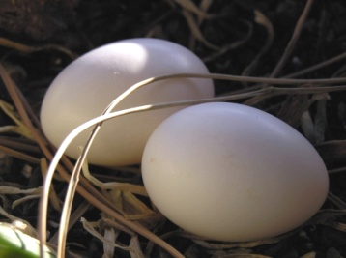
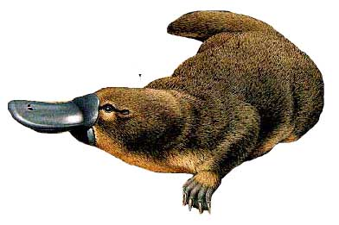
Monotremes.
Hi ha molt pocs. Són els mamífers que ponen ous. Usón els que ponen ous, com l'ornitorinc.
Ex. Ornitorinc, equidna…

Slide 12
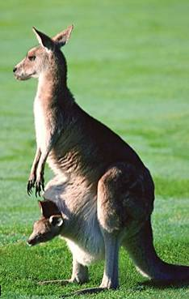
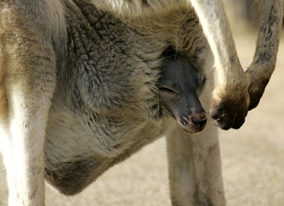
Marsupials.
L’embrió es forma a la bossa ventral, però a diferència dels plancentaris, els marsupials treuen el cap de la bossa per mamar.
Quan està format del tot, surt a l’exterior.
Ex. cangur, coala…

Slide 13
L’ALIMENTACIÓ DELS
MAMÍFERS

Slide 14
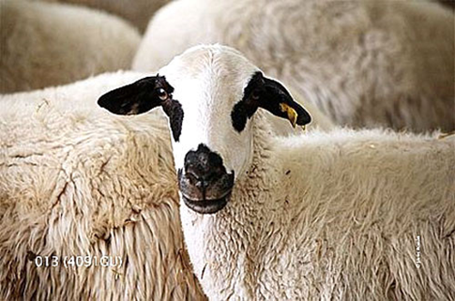
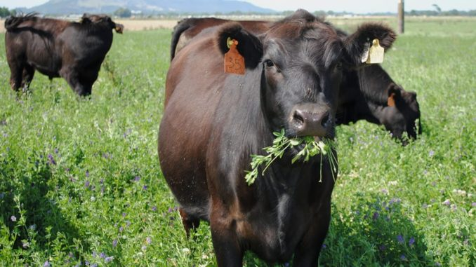
HERBÍVORS.
Mengen plantes i herba.
Ex. Girafa, elefant, zebra, conill, vaca, cavall, goril·la, hipopòtam, cabra…

Slide 15
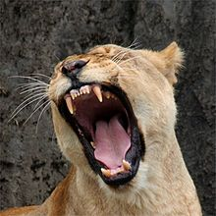
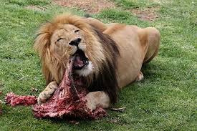
CARNÍVORS.
Mengen carn i tenen la dentadura molt, molt afilada.
Ex. Lleó, lleopard, tigre, orsa, foca, ós rentador…

Slide 16
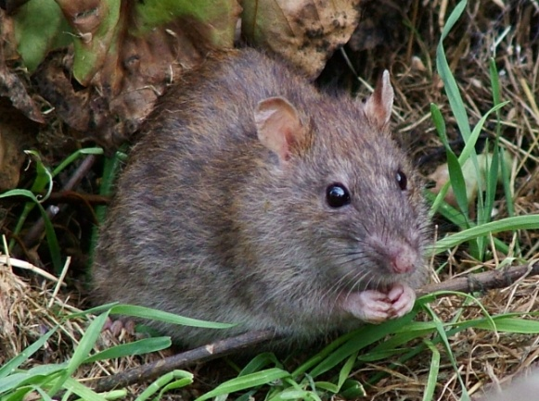
OMNÍVORS.
Mengen plantes i carn.
Ex. Ratolí, porc, gat, eriçó, guineu….

